Slide 1
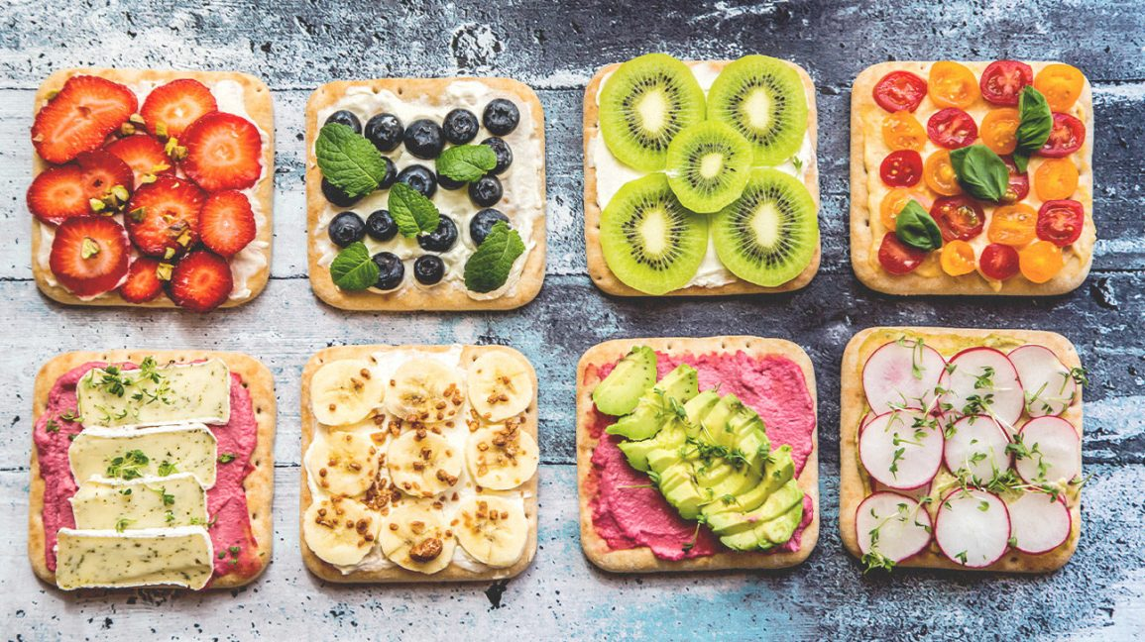
Foodyle
Manger ce que vous voulez, Quand vous voulez

Slide 2
l’appli du possible
On s’est forcément déjà rendu quelque part sans vraiment savoir ou manger
Où manger moins cher
Est-ce que la nourriture est bonne et satisfaisante
L’endroit est il hygiénique ?...
Beaucoup de question nous turlupine juste pour choisir le BON restaurant alors pour remédier a ce problème nous vous présentons Foodyle.
L’application qui sauras transformer vos envies gustatifs en mets prêts a être dégusté.

Slide 3
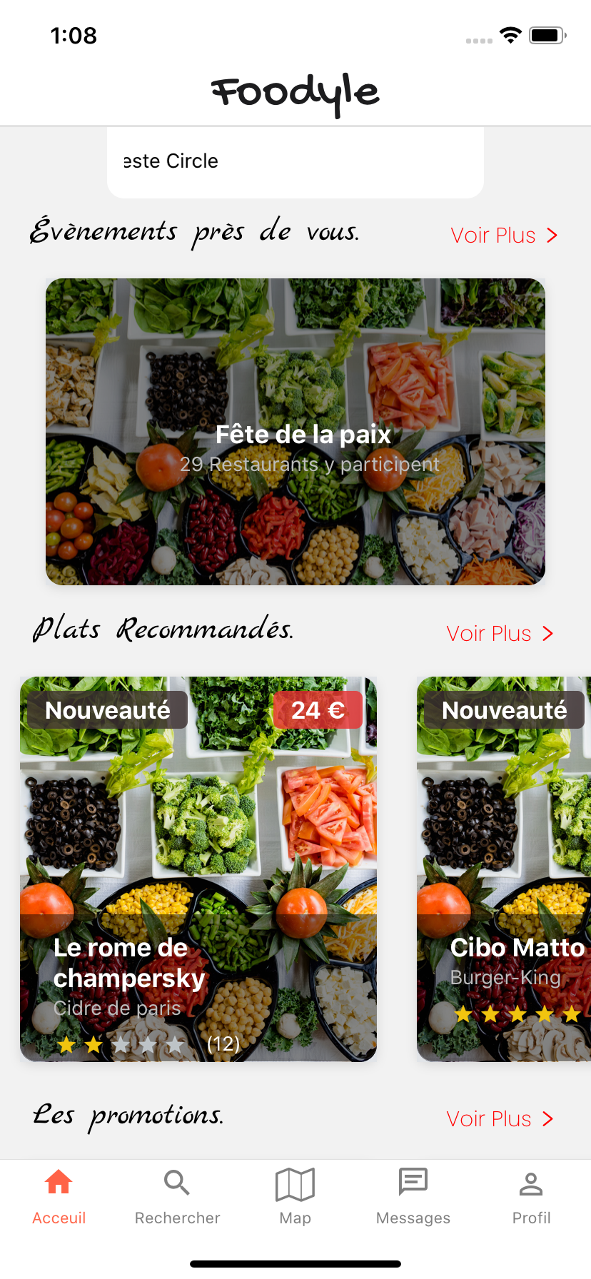



D’abord commençons par l’aspect transparent de l’appli tout est fait pour vous montrer que vos données ne sont utilisés sans votre accord.
Votre localisation vous est demandé lorsque vous ouvrez l’application et pour suivre votre localisation est afficher sur la bande d’info.
Puis tadam foodyle! Les évènements près de vous sont des occasions pour manger gratuitement on a moindre coup qui sont vraiment occasionnels on a des contacts qui nous tiennent au jus des nouvelles opportunité.

Slide 4
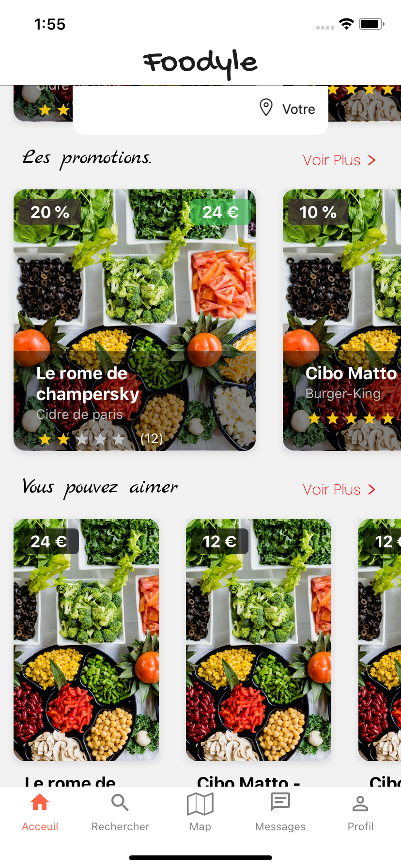
Nous essayons de vous proposer des promotions chaque jours a hauteur de ce que vous désirez. Nos experts dénicheront pour vous le meilleur en matière de réduction et vous serez les premiers informés.

Slide 5
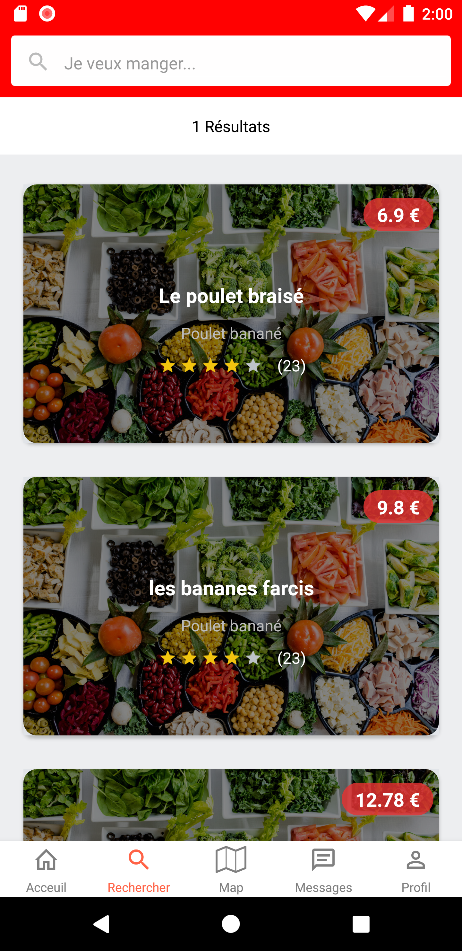
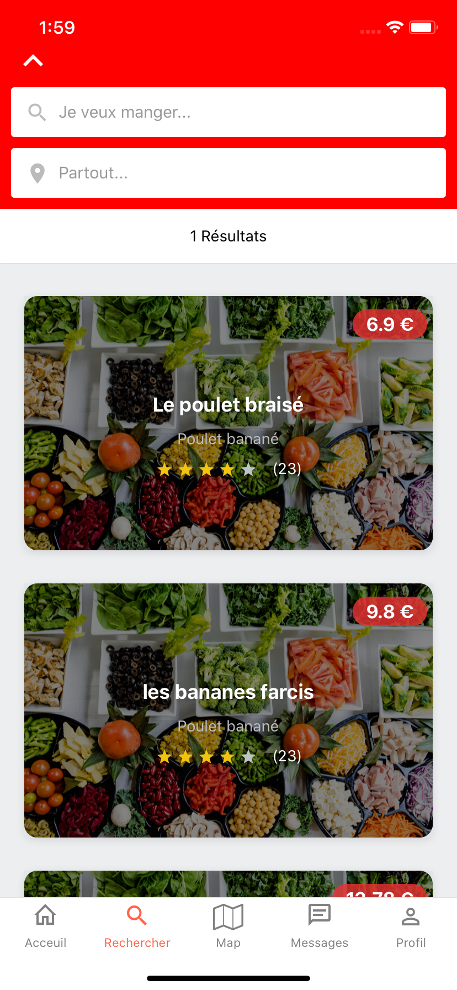
Une recherche du plat que vous voulez manger ou vous voulez le manger. Nous quadrillons la zone et une recherche approfondis au peigne fin est par la suite histoire que vous trouver la crème de la crème (ce que vous chercher. )
La recherche de plat n’est pas encore au point puisque l’api n’est pas encore available (Disponible).

Slide 6
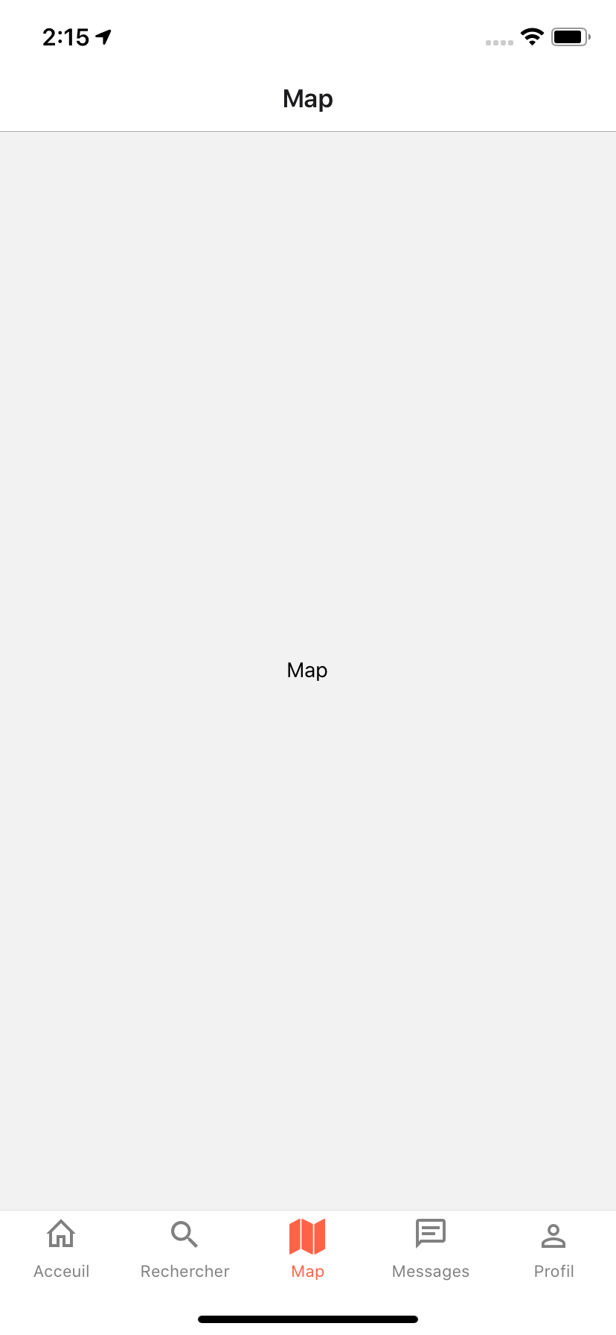
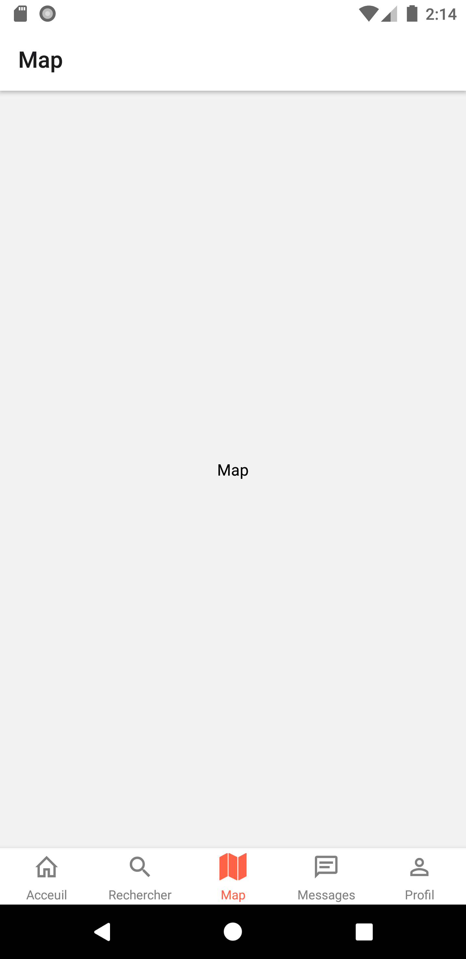
Sur cette page nous vous proposerons la carte de la France avec plusieurs restaurants que vous pouvez consulter et découvrir autour de la France. Particulièrement intuitif il sera pour vous un moyen simplifier de découvrir le monde sous un autre angle
Cette page n’est toujours pas disponible mais ne vous inquiétez pas ca ne saurait plus tarder nous vous préparons du lourd.

Slide 7
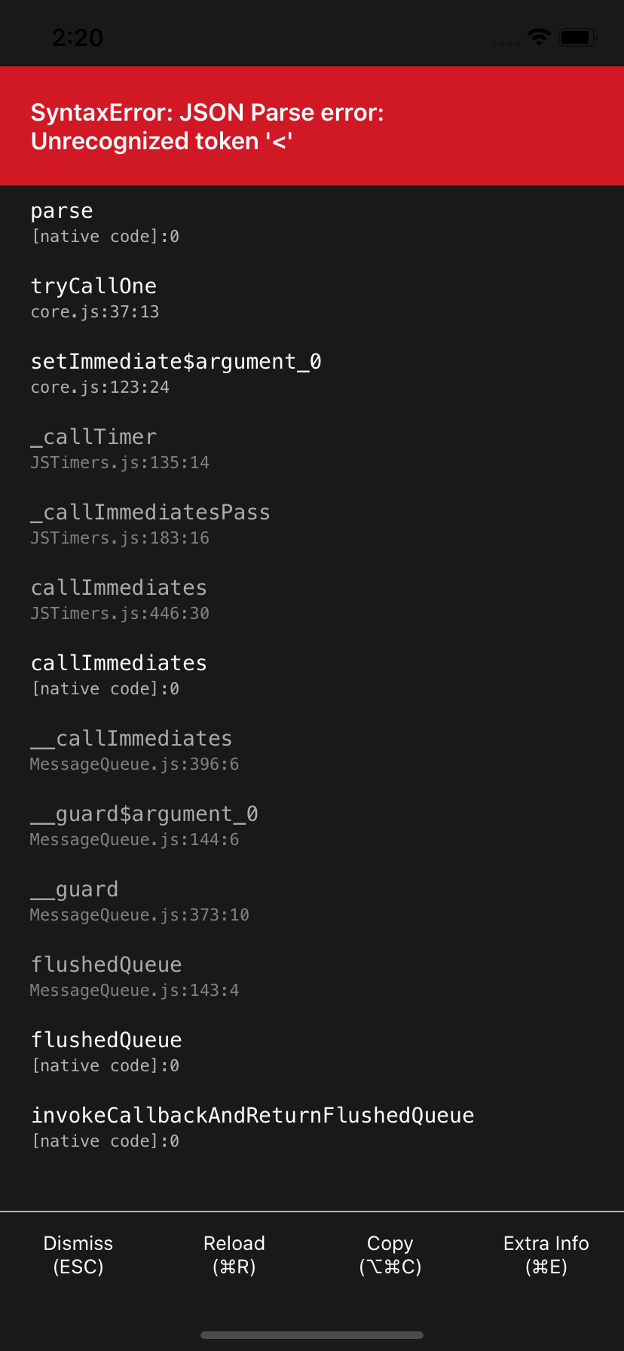
Partie messagerie (En cour de développement)
Ici est sensé figurer vos messages avec les restaurants au lieu de les appeler un restaurant peut choisir de contacter leur client par la messagerie ou vice-versa.
Avec le changement de l’API du JavaScript en typescript il y a des bugs qui ne sauront tarder a être résolus

Slide 8
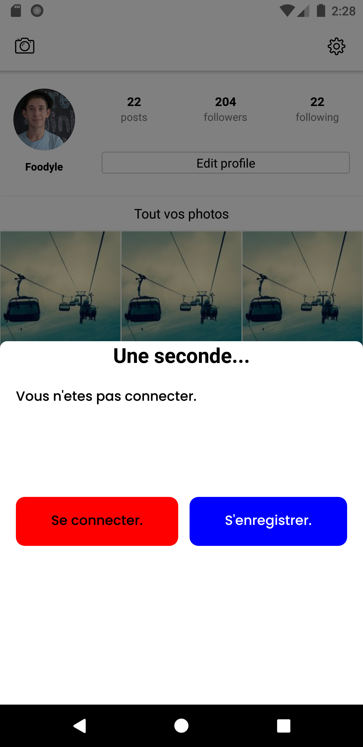
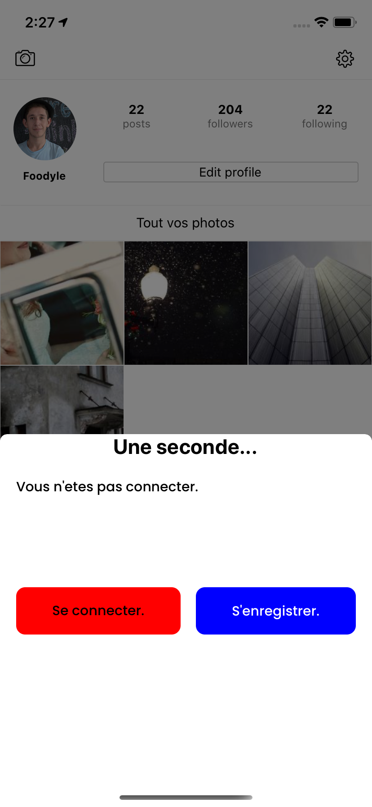
Un espace profil qui vous ressemble avec une interface ou vous pourrez partager des photos de vos mets favoris et aussi être suivi par des personnes qui aiment votre contenus.

Slide 9
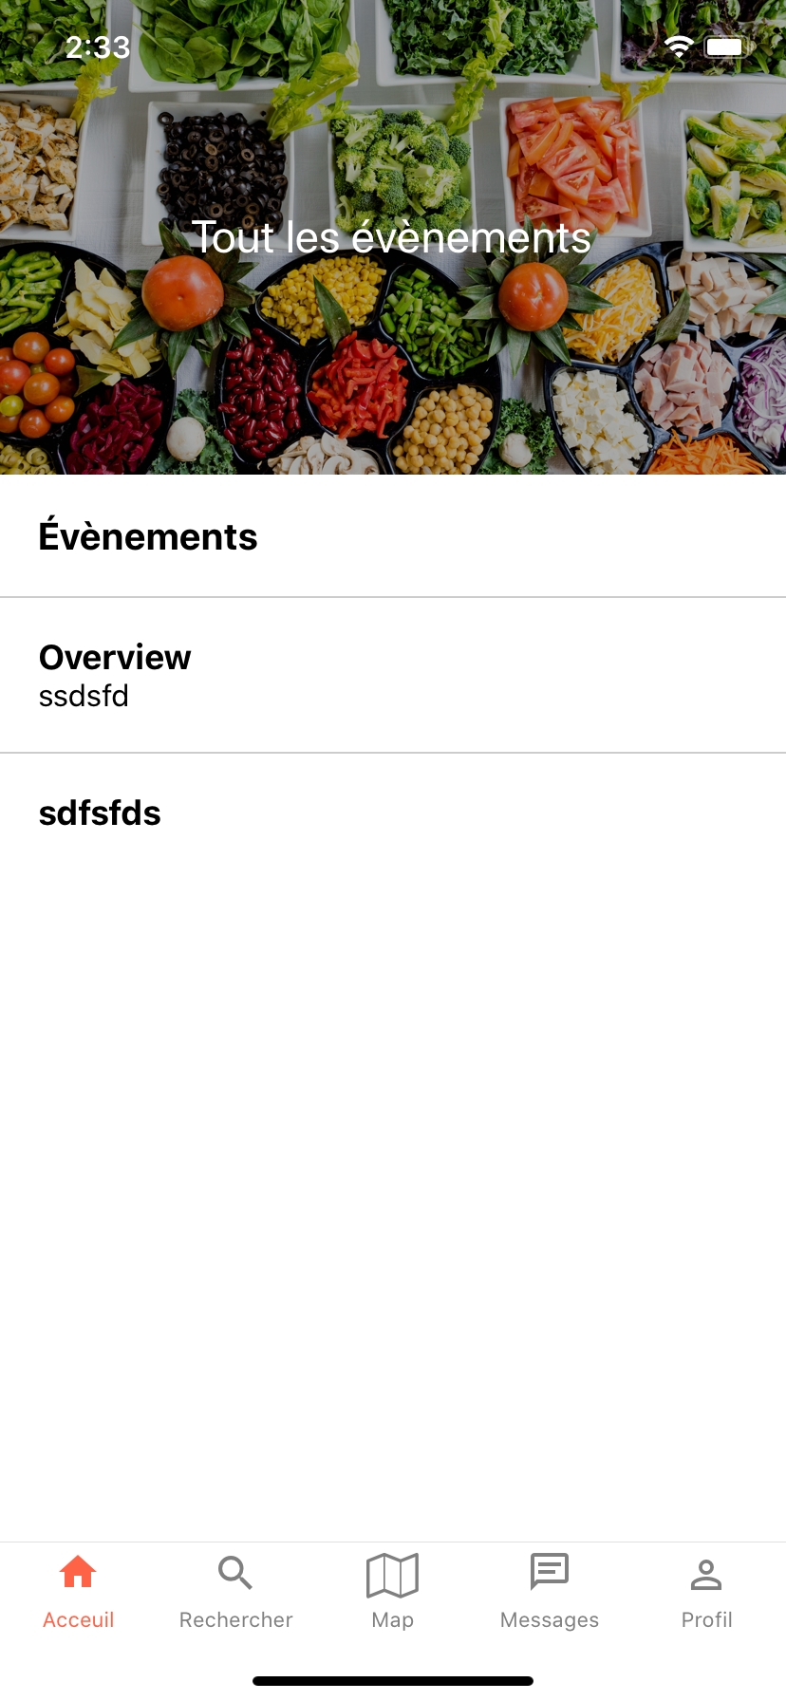
L’application n’est pas encore achevé on vous l’accorde mais patience cela ne saurait tarder pour l’instant nous sommes sur le développement de la page évènements de l’appli et cela arrive très vite.
Merci pour votre attention.

